Slide 1
Государственное учреждение образования
«Гимназия №2 г. Солигорска»
Людмила Антоновна Ларчик
учитель истории и обществоведения высшей квалификационной категории
Урок истории Беларуси в 8 классе
Тема урока :
“ Промышленность, торговля, города и местечки в Беларуси в первой половине XIX в.“

Slide 2
Домашнее задание:
§8,
задание 1 стр.38.

Slide 3
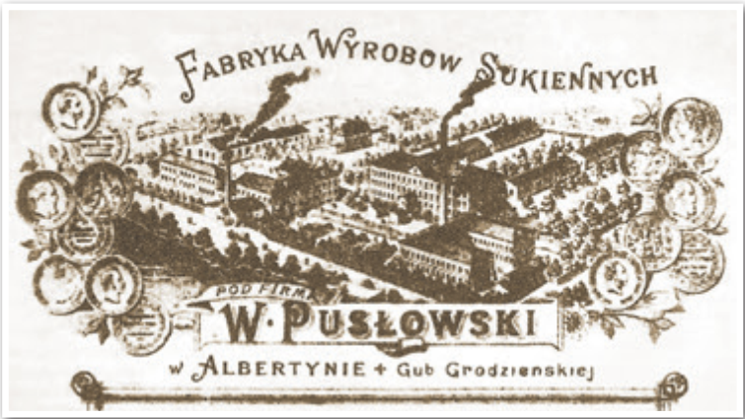
Промышленность, торговля, города и местечки в Беларуси в первой половине XIX в.

Slide 4
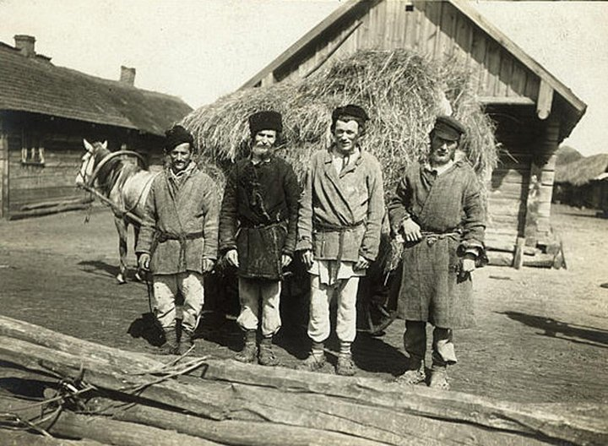
Вспомните!!!
Каковы были причины нарастание количества крестьянских выступлений на белорусских землях в первой половине XIXв?
Какие меры были приняты правительством для снижения социальной напряженности в деревне?
Охарактеризуйте реформу в государственной деревне и её результаты.
Каковы особенности проведения инвентарной реформы.
Докажите. что она потерпела неудачу.

Slide 5
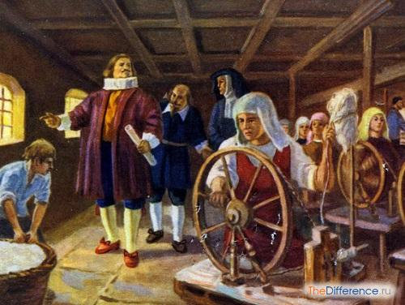
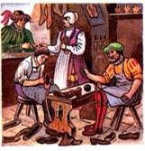
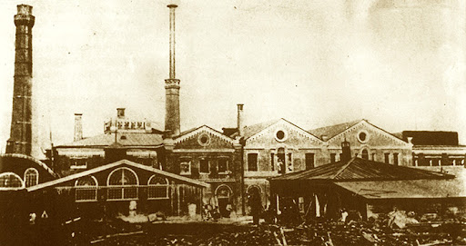
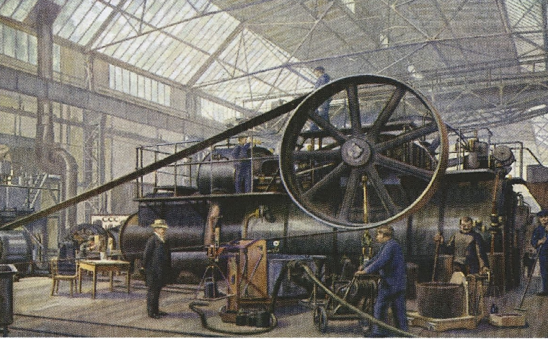
Объясните значение понятий:
ремесленная мастерская
мануфактура
промышленный переворот
фабрика
Что объединяет эти понятия?

Slide 6
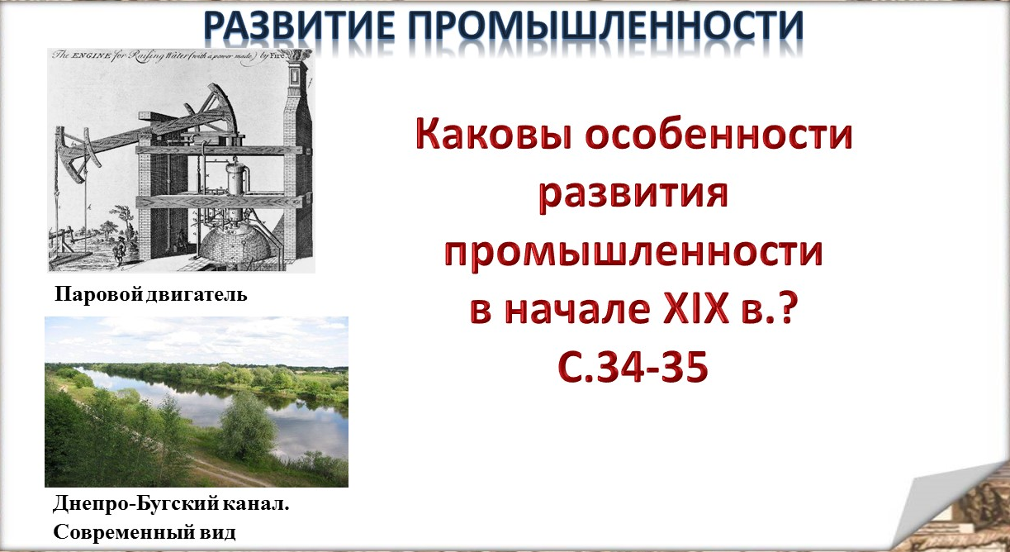

Slide 7
Особенности развития промышленности в начале XIXв.
Господство мелкотоварного производства: ремесленные мастерские, мануфактуры, фабрики;
Широкое применение ручного труда и бесплатной рабочей силы крепостных крестьян;
В изготовлении продукции непосредственно участвовал сам хозяин.
Почти все мануфактуры и фабрики принадлежали помещикам.
Новые явления.
Постепенный переход от мануфактурного к фабричному производству;
На ряде фабрик работали свободные наемные рабочие;

Slide 8
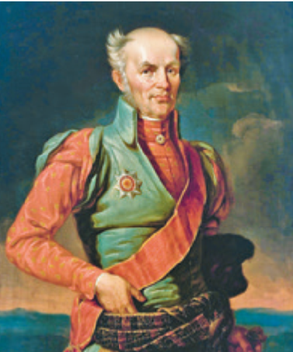
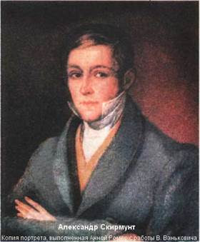
•1820-е гг. – Хомск Кобринского и Коссово Слонимского уездов – суконные фабрики Пусловского.
•1830 г. – первая сахарная фабрика в имении Молодово Кобринского уезда (А. Скирмунт – первый официально признанный изобретатель из Беларуси).
В.Пусловский
Наибольшее число предприятий Беларуси занимались переработкой сельскохозяйственной продукции:винокуренные (по производству водки из картофеля и зерна), суконные, полотняные, мукомольные и сахарные (по переработке сахарной свеклы).

Slide 9
В конце XVIII - первой половине XIX в. проводились работы по улучшению путей сообщения.
Началось строительство почтовых дорог, а с 1830-х гг. - и шоссейных (с дорожным полотном, обочинами и кюветами).
Беларусь
Общероссийский рынок
Улучшение путей сообщений
Магистральное шоссе Москва – Брест – Варшава;
Петербургско-Киевская дорога

Slide 10
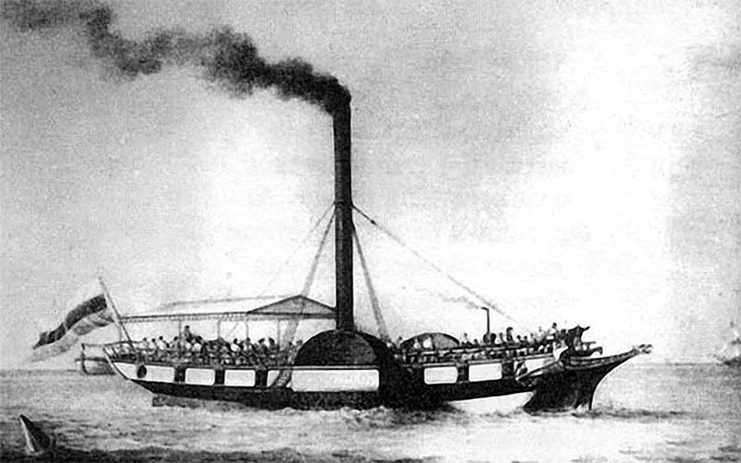
Реконструировались и строились каналы, соединившие реки бассейнов
Черного и Балтийского морей
По Днепру, Припяти,Западной Двине пошли первые пароходы.
1824 г. - первый пароход мощностью 12 лошадиных сил прошел испытания на р. Сож. Построил англичанин А. Смит - механик гомельского имения, принадлежавшего графу Н. П. Румянцеву.

Slide 11
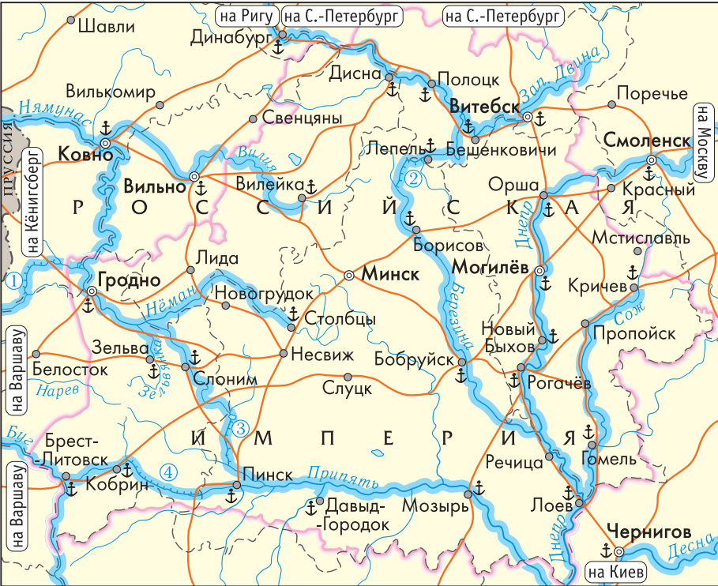
Найдите на картосхеме сухопутные и речные пути, по которым осуществлялась торговля.
Покажите и назовите реки, которые соединяли
обозначенные на картосхеме каналы.

Slide 12
Название канала | Реки, которые соединяет канал
Августовский (1839 – с. XX в.) | Нёман - Висла
Огинский (1783 – 1941 гг.) | Днепр - Нёман
Березинский (1805 - к.XIX в.) | Западная Двина-Березина-Днепр
Днепровско-Бугский (Королевский канал) ( 1784 г., реконстр. 1848 г.) | Днепр-Висла
Расширялась внешняя торговля. Из Западной Европы через Беларусь перевозили грузы в города России, а оттуда — на западноевропейские рынки.
Важную роль в торговле до середины XIX в. продолжали играть ярмарки.

Slide 13
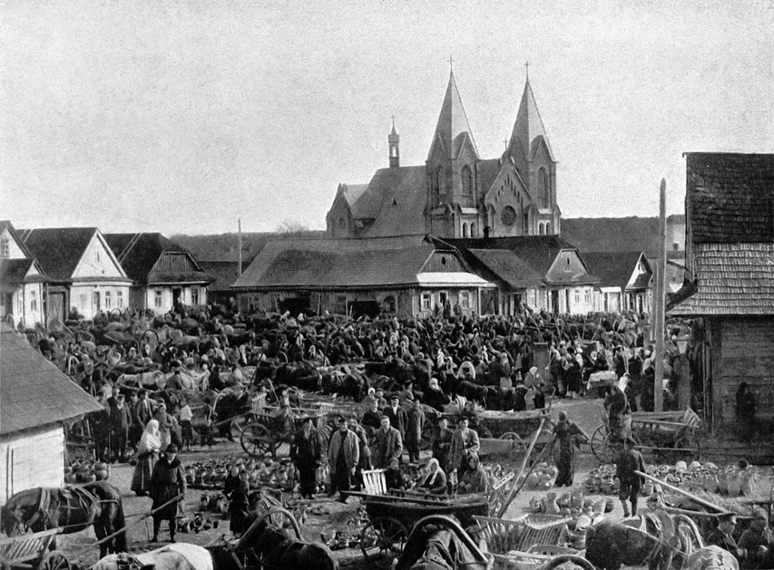
Вспомните!!!
Что такое ярмарка?
Назовите наиболее знаменитые ярмарки на территории Беларуси в XIXв.

Slide 14
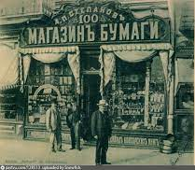
Крупнейшие ярмарки(до середины XIX в.)
Зельвенская, Свислочская - Гродненская губ;
Освейская, Бешенковичская - Витебская губ;
Любавичская - Могилевская губ;
Троицкая (Гомель) – Могилевская губ;
Минская(Контрактовая) – Минская губ.
Ярмарочная торговля с течением времени стала угасать.
На смену ей приходили лавочно-магазинная торговля и еженедельные городские базары.

Slide 15
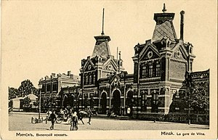
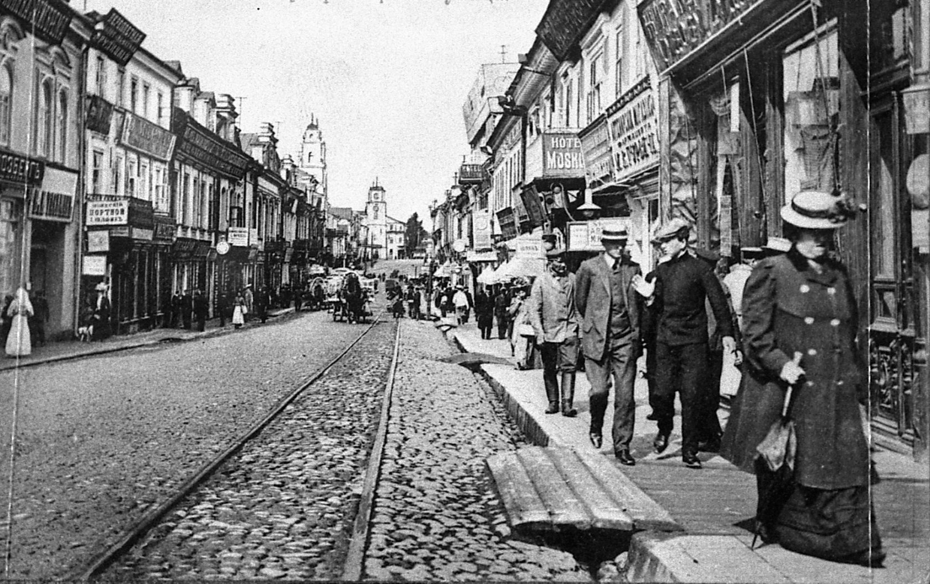
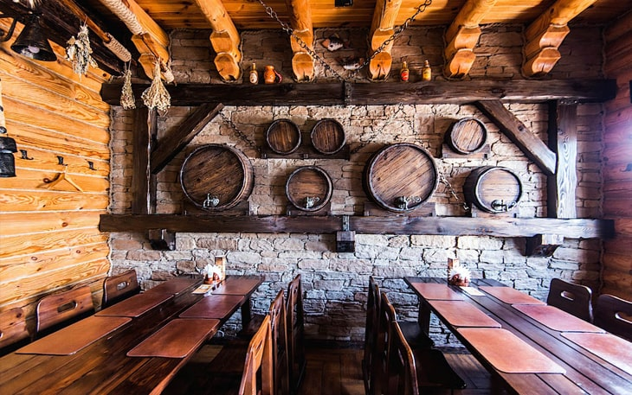
Охарактеризуйте белорусский город того времени:
состав населения;
внешний вид.

Slide 16
ОСНОВНЫЕ ВЫВОДЫ
Промышленность концентрировалась в сельской местности;
Носила перерабатывающий характер;
Представлена мелкими предприятиями, которые принадлежали
помещикам, мелким купцам и мещанам;
Первые фабрики возникли в местечках Хомск Кобринского и Косово Слонимского уездов Гродненской губернии во владениях помещика Пусловского;
Реконструировались и строились каналы, соединившие реки бассейнов
Черного и Балтийского морей;
Началось строительство почтовых , а с 1830-х гг. — и шоссейных дорог;
На белорусских реках появились первые пароходы;
Расширялась внешняя торговля;
На смену ярмаркам приходит лавочно-магазинная торговля и еженедельные городские базары;
Растёт количество городов, расширяется их территория, меняется внешний облик
и социальный состав населения.

